Slide 1

认一认4
洪泽外国语实验学校 姜卉

Slide 2

回顾过去
月
米
雨
衣
耳

Slide 3


月

Slide 4
耳

Slide 5
米

Slide 6
雨

Slide 7
衣

Slide 8


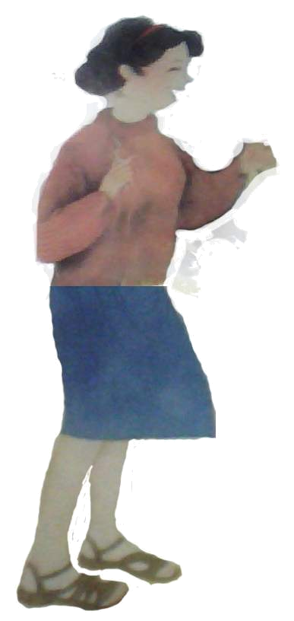

出

Slide 9
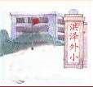

入

Slide 10


入
人

Slide 11
出
入
反 义 词
fǎn yì cí

Slide 12

开

Slide 13
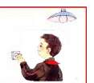
关

Slide 14
开
关
反 义 词
fǎn yì cí

Slide 15
人
人
土

Slide 16

坐

Slide 17

卧

Slide 18





Slide 19

立

Slide 20





Slide 21

走

Slide 22
ch
出 入 开 关
坐 卧 立 走
z
z

Slide 23




出 入 开 关 坐 卧 立 走

Slide 24
ch
出 入 开 关
坐 卧 立 走
z
z

Slide 25
